Slide 1
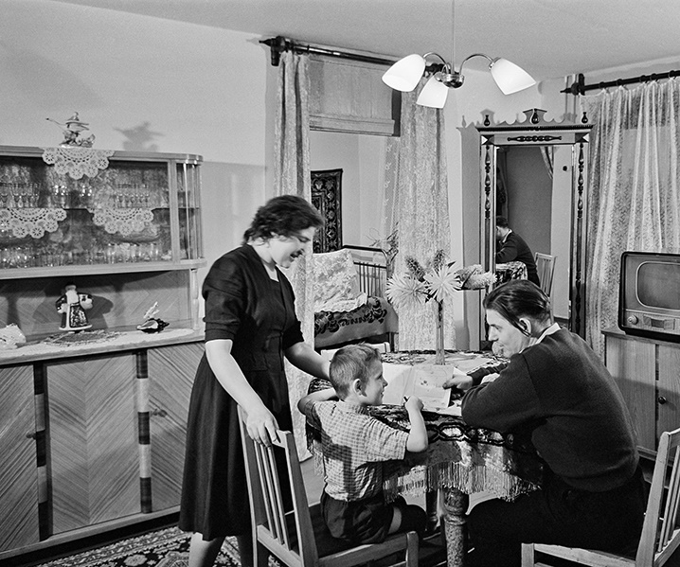
Культурное пространство
и повседневная жизнь в середине 1950-х — середине 1960-х годов

Slide 2
Юрий Гагарин

Slide 5
Вопросы занятия
1
Развитие литературы и искусства.
2
Образование в СССР.
3
Отношение власти к церкви.
4
Советский спорт.
5
Изменения в повседневной жизни советских людей.

Slide 6
После смерти Сталина наступили масштабные перемены, не только в политической жизни,
но и в духовной.

Slide 7
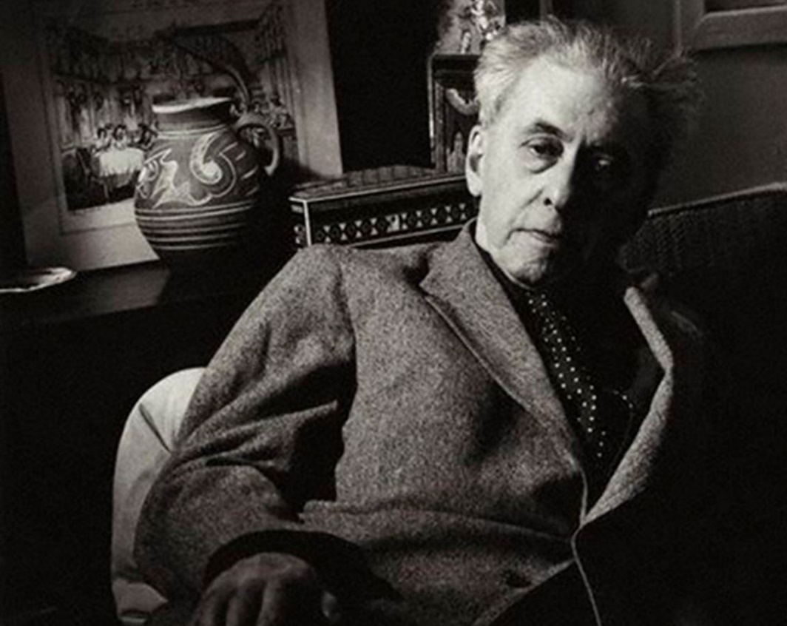
«Оттепель»
В 1954 году вышла повесть Ильи Григорьевича Эренбурга «Оттепель».

Slide 8
СССР времён «оттепели»

Slide 9
СССР времён «оттепели»

Slide 10
СССР времён «оттепели»

Slide 11
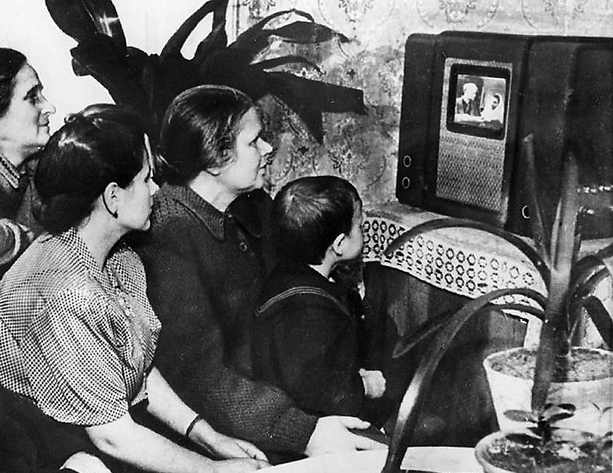
«Оттепель»
Десталинизация и приоткрытие железного занавеса сопровождались попытками партийных органов использовать культуру
в идеологических целях.

Slide 12
«Оттепель»
1
2
3
Писатели первыми отреагировали
на перемены
В советской литературе появилось новое направление – обновленческое
Авторы обращались
к внутреннему миру людей, их ежедневным проблемам и заботам

Slide 13
Александр Твардовский был редактором журнала «Новый мир».

Slide 14
Авторы не идеализировали реальную жизнь советских людей.

Slide 15
Валентин Овечкин

Slide 16
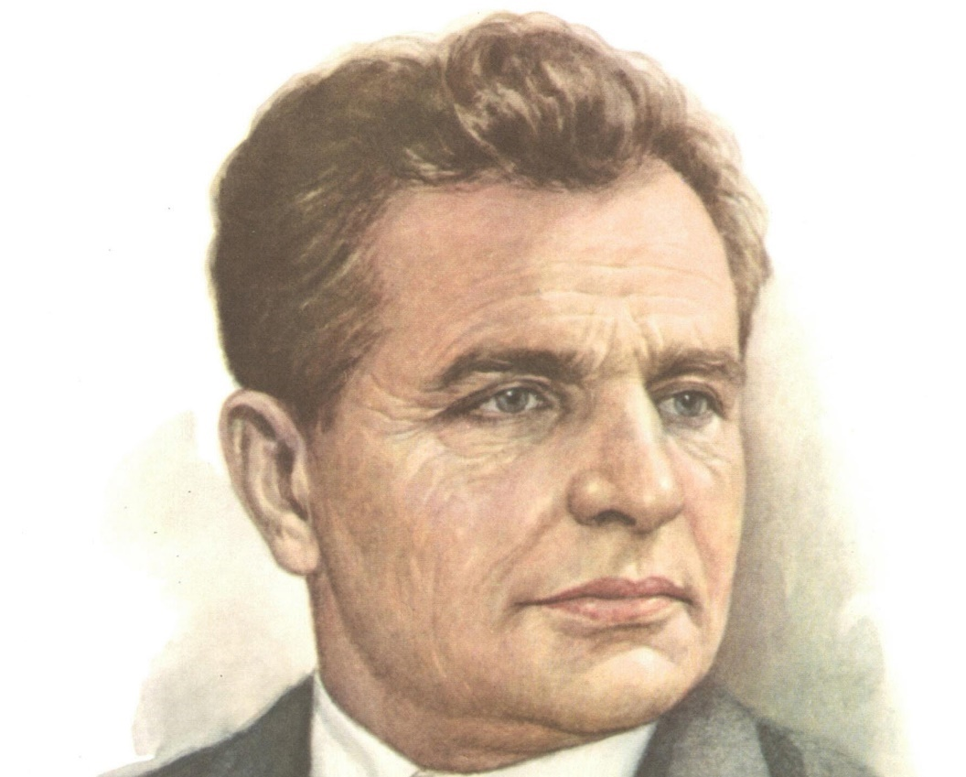
Литература
Фёдор Панфёров в трилогии «Волга-матушка река» рассказывал о развитии сельского хозяйства после Великой Отечественной войны.

Slide 17
Идеология и культура
После отставки Хрущёва началась кампания против «Нового мира»
Были сняты
с должностей заместители
Твардовского
В 1970 году Твардовский ушёл с должности редактора журнала
Вместо них пришли настроенные против редактора люди

Slide 18
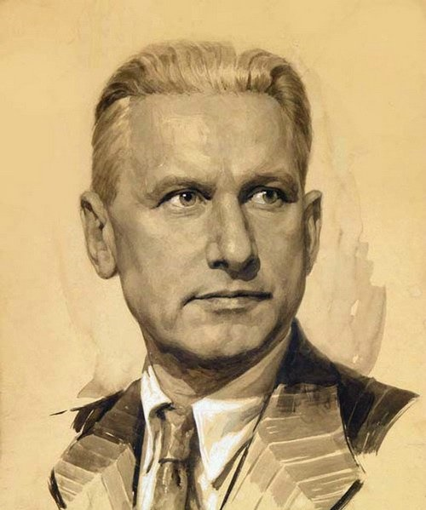
Александр Фадеев пытался поднять вопрос о необходимости изменения стиля руководства Союзом писателей.
Фадеева подвергли критике, обвинили
в репрессиях против писателей
в послевоенные годы.

Slide 19
«Искусство загублено самоуверенно-невежественным руководством партии».

Slide 20
Даниил Гранин

Slide 21
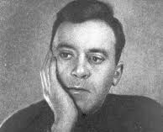
Литература
Юрий Герман написал трилогию «Дело, которому ты служишь». В ней описывалось формирование нового человека, полного высокой идейности.

Slide 22
Развитие науки
и техники и освоение космоса сделали научную фантастику одним
из самых любимых жанров советских читателей.

Slide 23
Аркадий и Борис Стругацкие

Slide 24
Идеология и культура
1
2
3
С 1957 года руководство ЦК стало проводить регулярные встречи
с деятелями искусства
Хрущёв на этих встречах часто давал произведениям оценку, которая приобретала значение официального мнения
Бесцеремонное вмешательство властей
в вопросы искусства вызывало недовольство всего населения СССР

Slide 25
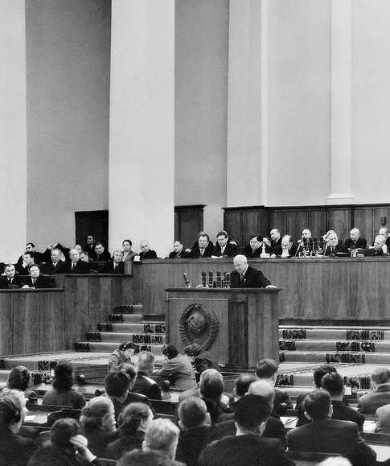
После XX съезда КПСС ослабила идеологическое давление на музыку, кинематограф и живопись.
В «перегибах» прошлого были обвинены Сталин и его соратники.

Slide 26
Идеология и культура
1
2
3
В 1958 году ЦК КПСС выпустил постановление «Об исправлении ошибок
в оценке опер “Великая дружба”, “Богдан Хмельницкий”, “От всего сердца”»
Их прежняя оценка
была признана бездоказательной
и безосновательной
Сняли обвинения
с композиторов Хачатуряна,
Шостаковича, Мурадели
и Прокофьева

Slide 27
Призывы творческой интеллигенции отменить другие постановления
1940-х годов не были услышаны властями.

Slide 28
Борис Пастернак

Slide 29
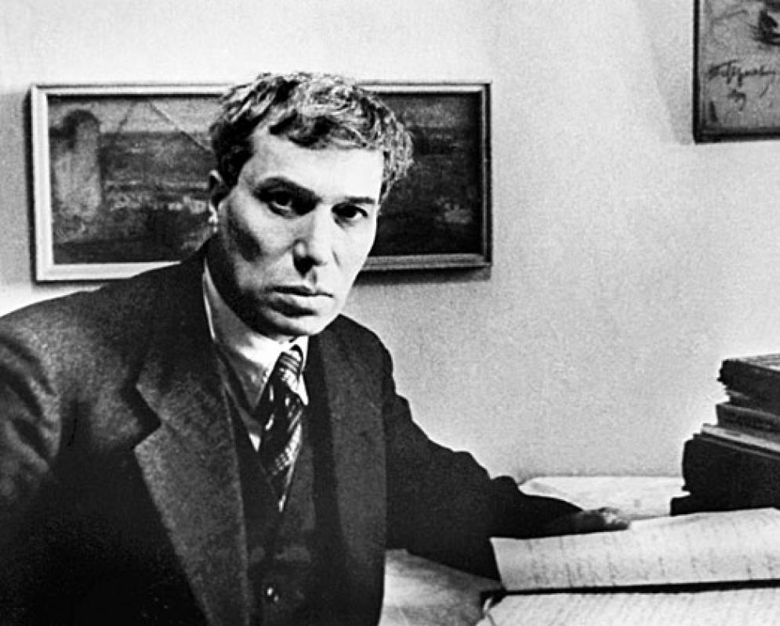
Борис Пастернак
В СССР литераторы не приняли роман
«Доктор Живаго» из-за неоднозначной
оценки Октябрьской революции.

Slide 30
«Дело Пастернака»
«Доктор Живаго» был опубликован в Италии, затем в Голландии
и Великобритании
В 1958 году Пастернаку присудили Нобелевскую премию
Пастернак был
вынужден отказаться
от премии
Началась травля Пастернака, его исключили из Союза писателей

Slide 31
Настоящим событием в литературе стал выход повести Александра Солженицына «Один день Ивана Денисовича».

Slide 32
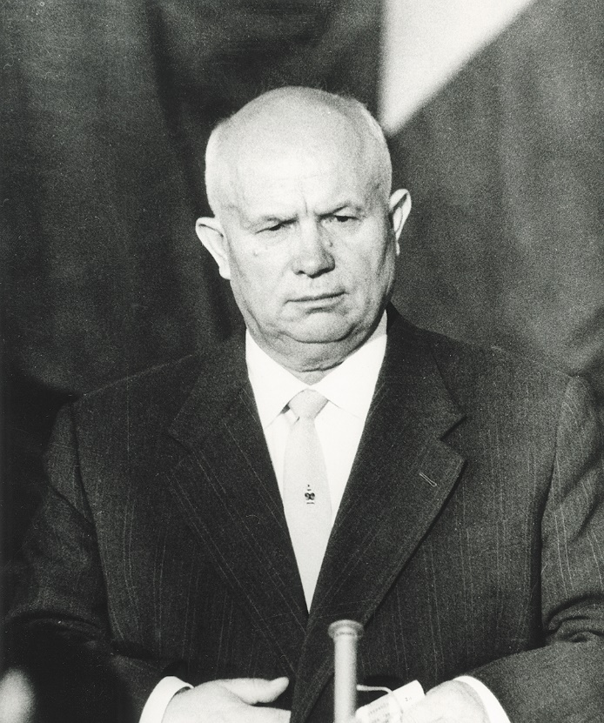
Хрущёв опасался массового появления антисталинских публикаций.
Хрущёв обращал внимание писателей, что это опасная тема и, занимаясь ею, нужно соблюдать меру.

Slide 33
Литература
Рассказ Михаила Шолохова
«Судьба человека»
Создавались произведения,
полные оптимизма
и жизнеутверждающей силы
Роман Юрия Бондарева
«Тишина»

Slide 34
Появились фильмы, рассказывающие
о судьбе простого человека на войне.

Slide 35
Кадр из к/ф «Летят журавли»
В 1958 году фильм Михаила Калатозова «Летят журавли» получил «Золотую пальмовую ветвь» Международного Каннского кинофестиваля.

Slide 36
Образование
Развитие науки и техники
Необходимость обновления системы образования
Перемены в социально-гуманитарной сфере

Slide 37
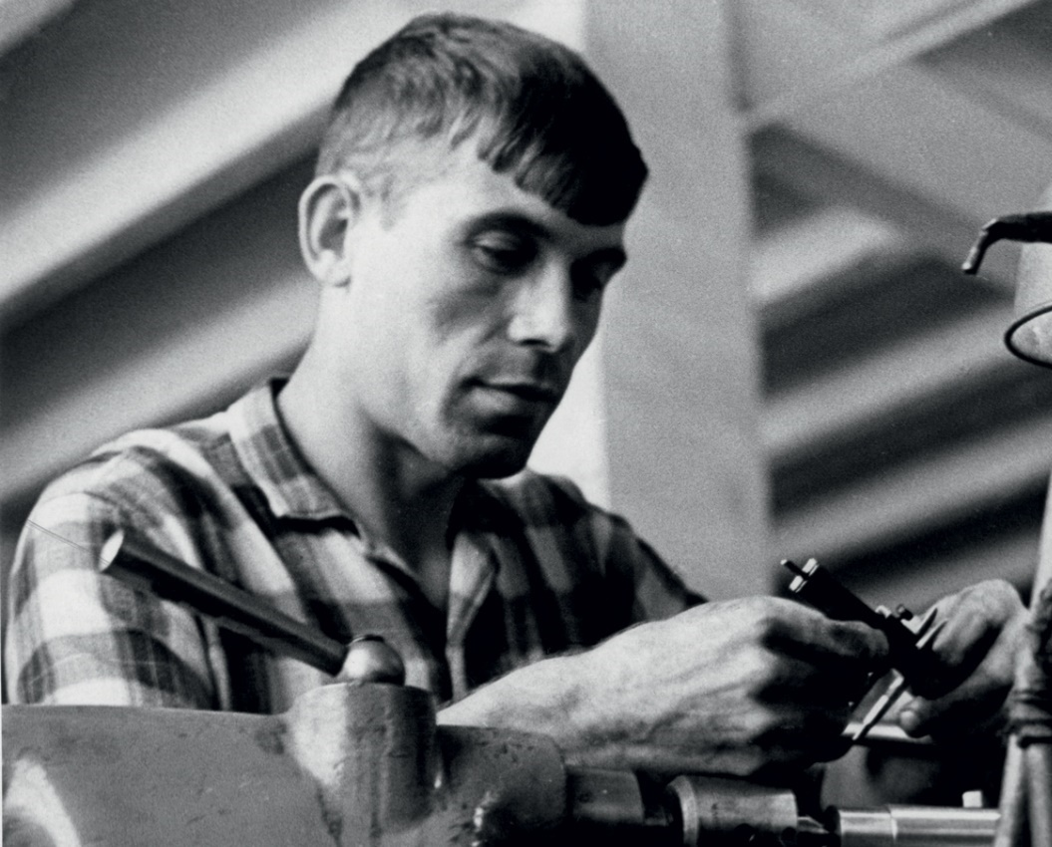
Образование
Официальный курс государства был
направлен на то, чтобы появлялось всё большее количество рабочих для строящихся предприятий.

Slide 38
В декабре 1958 года вместо семилеток ввели обязательные восьмилетние политехнические школы.

Slide 39
Образование
Школа рабочей молодёжи
Среднее
образование
Техникум
Средняя трёхгодичная
трудовая школа

Slide 40
В старших классах школ вводили производственную практику.

Slide 41
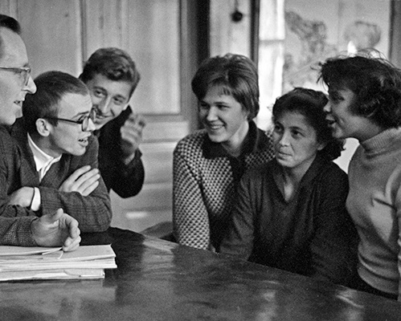
Образование
Для тех, кто хотел поступить в вуз, вводился обязательный трудовой стаж.

Slide 42
Реформа образования создала новые проблемы, которые проявились в низкой подготовке специалистов
на предприятиях.

Slide 43
Религия
Библия и Евангелие были изданы
на русском языке
В 1954–1955 годах власти сохраняли прежний курс
в отношении церкви
Из лагерей возвращались священнослужители

Slide 44
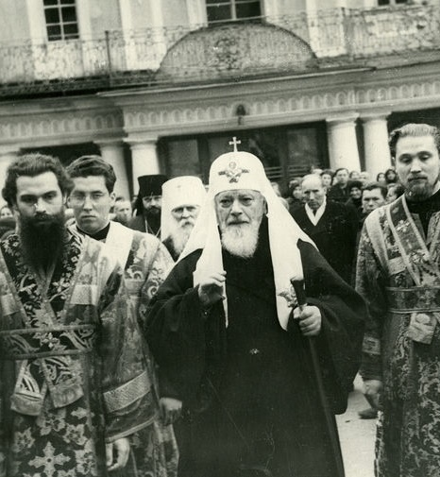
Уже к 1958 году началась новая антирелигиозная кампания.
Секретное постановление ЦК КПСС содержало требование о сокращении
в два раза количества монастырей,
а также ограничении паломничества
по святым местам.

Slide 45
Религия
Духовенство было отстранено от руководства приходами
Началось закрытие
и уничтожение церквей
В 1961 году началось проведение «церковной реформы»
Почти в два раза сократилась численность духовенства
Проводились аресты церковных иерархов

Slide 46
Ужесточение курса объяснялось тем,
что в 1960-е годы говорилось о скорой победе коммунизма, в котором нет места религии.

Slide 47
В конце 1950-х годов появились первые самиздатовские журналы, в которых публиковались произведения молодых авторов.

Slide 48
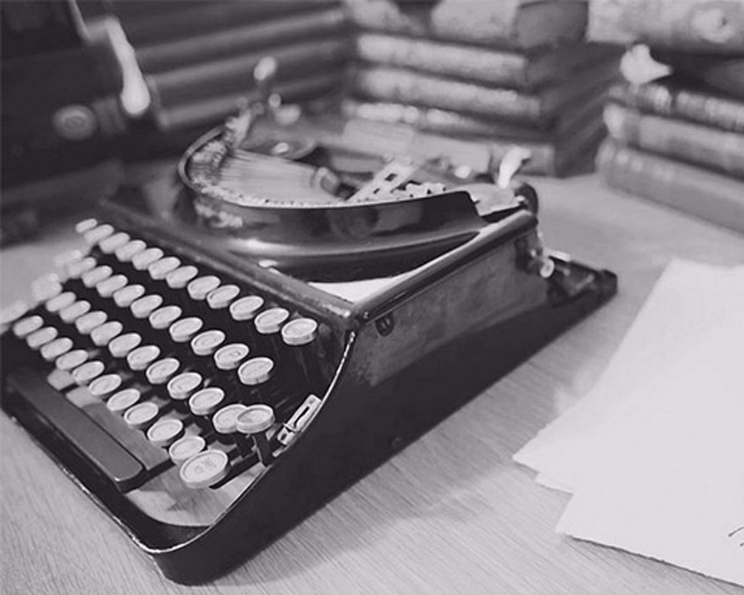
«Тамиздат»
Наряду с «самиздатом» распространялся «тамиздат» – запрещённые книги
или журналы, изданные за границей.

Slide 49
Летом 1958 года в Москве был установлен памятник Владимиру Маяковскому.

Slide 51
Общественная жизнь
Появились подпольные кружки по изучению истории российского революционного движения
При Московском государственном университете работал кружок Льва Краснопевцева
Его участники занимались разработкой новой истории КПСС, выступали
за введение рабочего самоуправления
В 1957 году все участники кружка Краснопевцева были арестованы

Slide 52
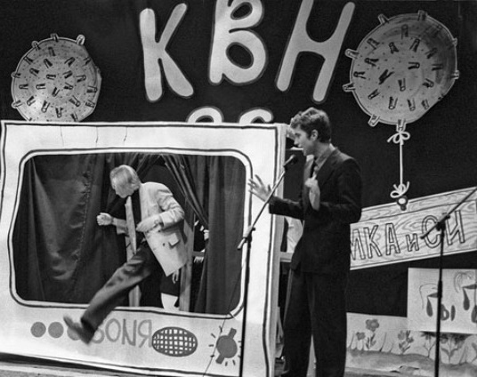
Общественная жизнь
В 1961 году на телевидении появилась новая передача – «Клуб весёлых и находчивых».

Slide 53
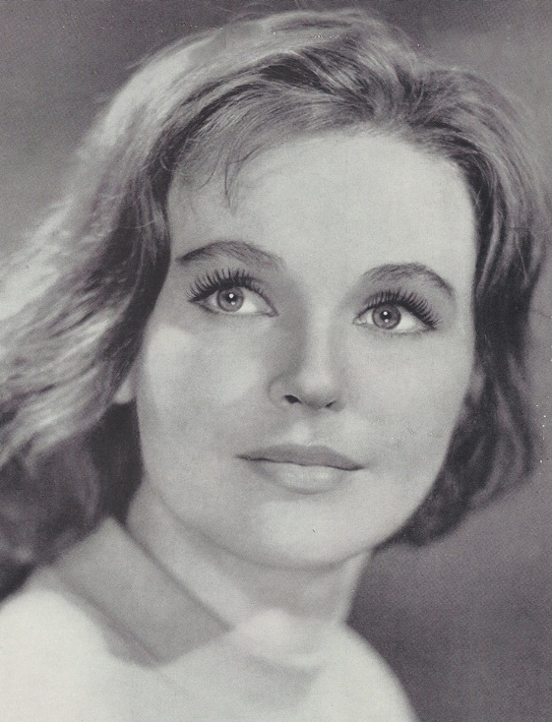
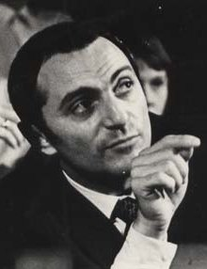
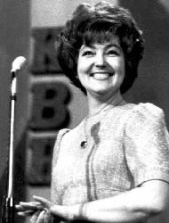
Наталья Фатеева
Альберт Аксельрод
Светлана Жильцова

Slide 54
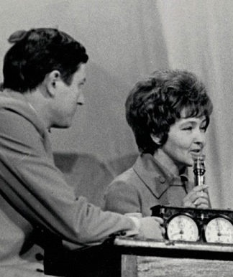
Участники «КВН» часто иронизировали над советской действительностью, программу стали показывать
не в прямом эфире, а в записи.
Это было нужно, чтобы вырезать сомнительные с идеологической точки зрения шутки.

Slide 55
Новые формы общественной жизни охватывали
в основном студенческую молодёжь, более склонную
к обновлению
и переменам.

Slide 57
Годы «оттепели» стали временем триумфа советского спорта.

Slide 58
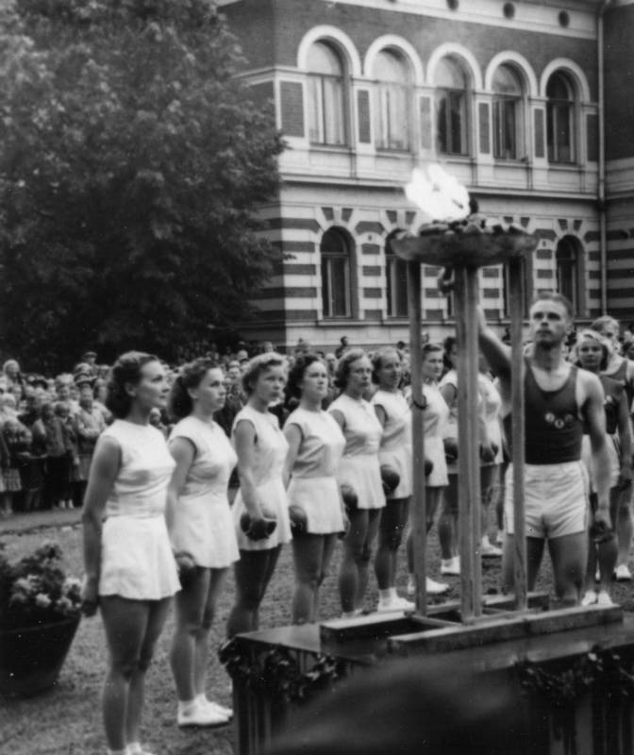
В 1952 году в Хельсинки прошли
летние Олимпийские игры.
Команде Советского Союза удалось завоевать 22 золотые, 30 серебряных
и 19 бронзовых медалей.

Slide 59
Нина Пономарёва

Slide 60
Чемпионы Олимпиады по современному пятиборью: Иван Дерюгин, Игорь Новиков и Александр Тарасов
В 1956 году в Мельбурне в неофициальном медальном зачёте сборная СССР заняла первое место.

Slide 61
Владимир Куц

Slide 62
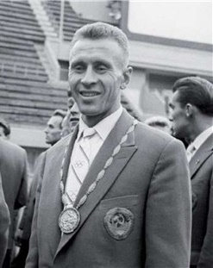
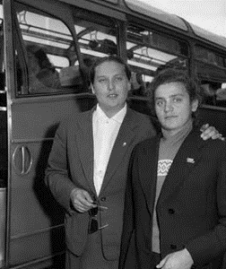
На летней Олимпиаде 1960 года в Риме Пётр Болотников взял золото в беге.
Сёстры Ирина и Тамара Пресс завоевали золото в лёгкой атлетике и метании диска.

Slide 63
Виктор Капитонов

Slide 64
Лариса Латынина

Slide 65
Сборная СССР
по футболу

Slide 67
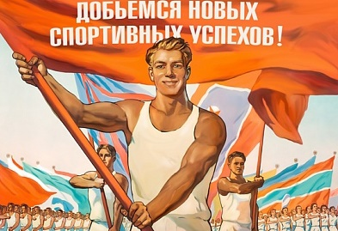
Спорт
Чтобы поощрить интерес к спорту, правительство выделяло средства для строительства стадионов, дворцов спорта, открытия детских спортивных школ и кружков.

Slide 68
Повседневная жизнь
1
2
3
В 1950–1960-е годы изменилась повседневная жизнь советских людей
Развитие лёгкой и пищевой промышленности
за короткий срок ликвидировало дефицит продуктов и одежды
Однако многие товары были низкого качества,
что привело к дефициту хороших товаров

Slide 69
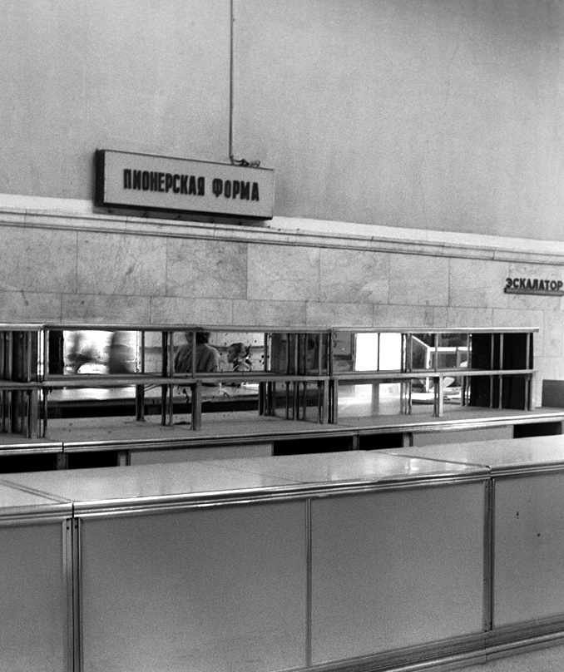
Из-за проблем в развитии животноводства в магазинах
пропало мясо и молоко.
Дефицит продуктов привёл к росту коррупции и спекуляции.

Slide 70
По всему Советскому Союзу строились малогабаритные квартиры.

Slide 71
Культурное пространство и повседневная жизнь в середине 1950-х — середине 1960-х годов
1
В 1950-е годы возникло такое понятие,
как «оттепель».
2
Советское искусство развивалось
под идеологическим контролем.
Развитие науки и техники, перемены
в социально-гуманитарной сфере требовали обновления системы образования.
3

Slide 72
Культурное пространство и повседневная жизнь в середине 1950-х — середине 1960-х годов
4
В 1958 году началась антирелигиозная кампания.
5
Олимпийские победы СССР вызвали огромный интерес к спорту.

